Slide 1
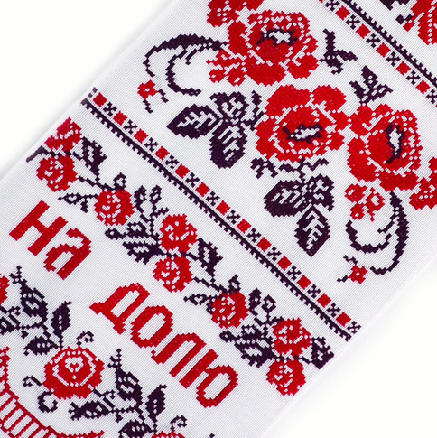
Основні мотиви та символічні образи поезії Андрія Малишка «Пісня про рушник»
7 клас

Slide 2
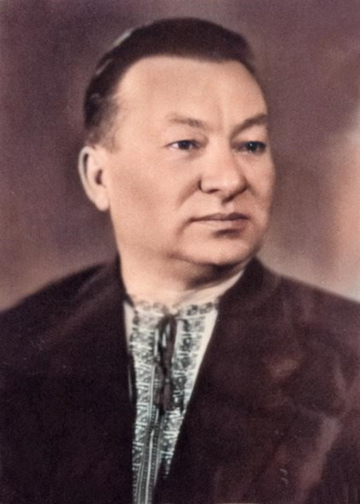
Андрій Самійлович Малишко (1912-1970) – неперевершений український поет-пісняр,
перекладач,
літературний критик.

Slide 3

Слово про поета

Slide 4
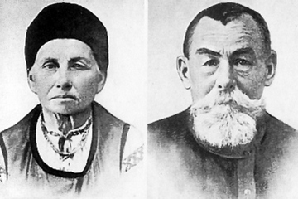
Батьки Андрія Малишка
Ївга Остапівна Самійло Микитович
Народився А.Малишко 1912 р. в місті Обухові на Київщині й був найменшим з одинадцяти дітей.
Батько славився як справжній швець-віртуоз.
Привіт тобі, чесний сільський чоботарю,
Мій батьку далекий, старий кожум’яко!
Мати Ївга Базилиха, як звали її по-вуличному, знала безліч пісень. Від неї – глибоке відчуття народної пісні.

Slide 5
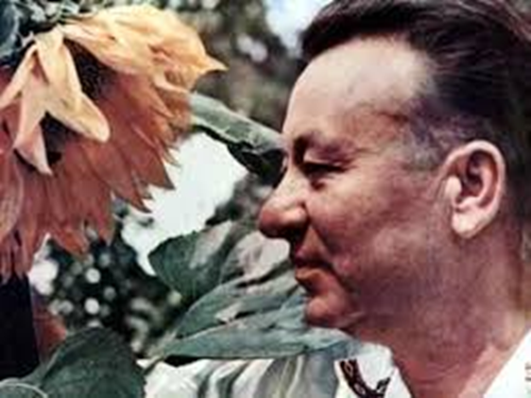
ОСОБЛИВІ СТОСУНКИ СКЛАЛИСЯ З МАМОЮ.
Слухаючи сумні мамині пісні, Андрій складав іноді свої щасливі закінчення до них.
Можливо, саме в цей час і народжувався майбутній поет?

Slide 6
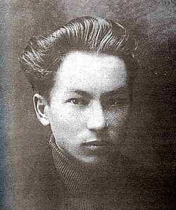
Школа навчила любити поезію. Учитель Яків Іванович Козленко усіляко заохочував здібного учня до перших проб пера.
Ще одним яскравим враженням дитинства були обухівські бандуристи, до яких часто навідувався.
«Той незабутній вогонь батьківської хати, де вперше почув я думи Великого Кобзаря, материнська пісня, ласкава і сувора, - вигодували і випестили мене, дали душевний гарт і радість на все життя», - так визначив поет витоки свого таланту.

Slide 7
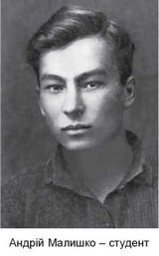
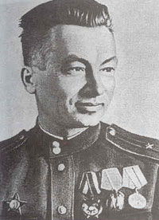
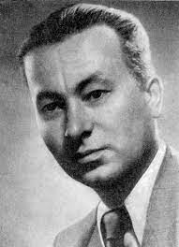
А далі було навчання в медичному технікумі, потім – на літературному факультеті Київського інституту народної освіти. Деякий час учителював.
Муза Малишка зміцніла в роки Другої світової війни.
Він працював військовим кореспондентом у газетах, часто їздив на фронт. Його найголовнішою зброєю стало слово.

Slide 8
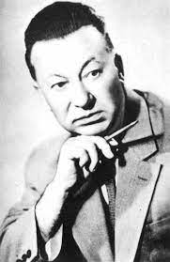
Після війни А.Малишко – наймолодший перший заступник голови Спілки письменників України, редактор журналу «Дніпро», лауреат Сталінської премії. Твори поета вивчали в школі. Влада схвалювала його творчість, вимагала лояльності. Іноді доводилося йти на поступки.
Але голос А.Малишка звучав упевнено, коли мова йшла про його Батьківщину. Він одним із перших після смерті Сталіна порушив питання про голодомор в Україні, став на захист української мови, відмовився брати участь у переслідуванні письменників.
Кращу частину своєї творчості поет присвятив людям праці, щиро й проникливо виражав любов до рідної землі.
Час відправив твори-одноденки А.Малишка в небуття, але він житиме вічно як неперевершений поет – пісняр.

Slide 9
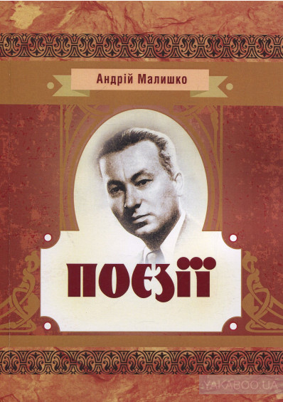





Книги А.Малишка

Slide 10
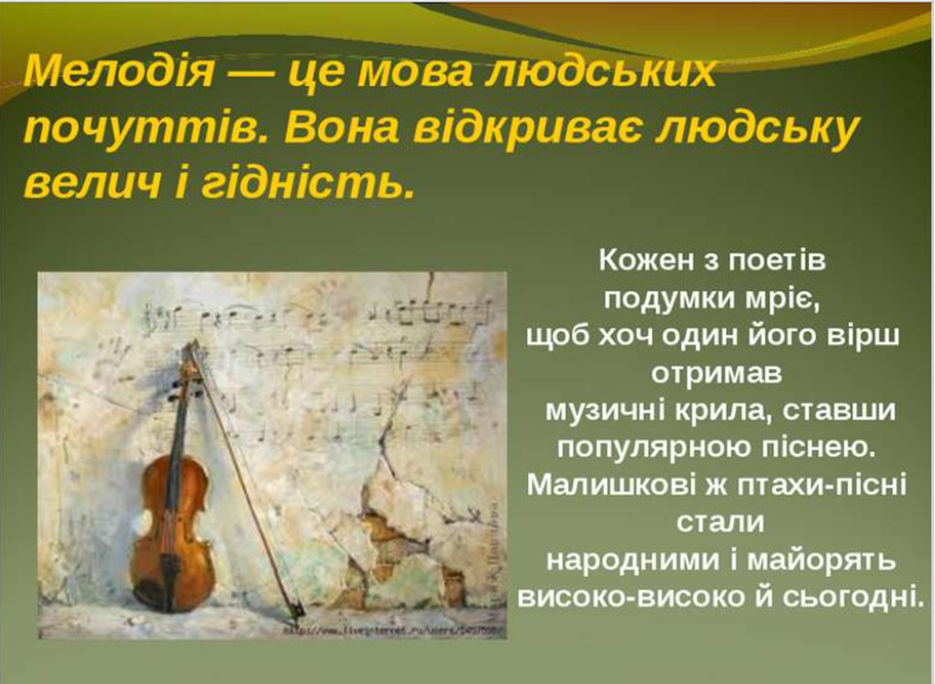

Slide 11
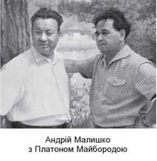
Талановитий поет-пісняр
Новий етап починається з середини 1950-х років. З’являються тексти пісень « Пісня про Київ», «Пісня про рушник», «Ми підем, де трави похилі», «Вчителька» , «Стежина» та ін.
У їх озвученні допомогли такі музичні корифеї, як брати Майбороди, Лев Ревуцький, Олександр Білаш.
Особливо плідним виявився творчий союз із Платоном Майбородою. Товаришування переросло у творче побратимство на все життя.

Slide 12
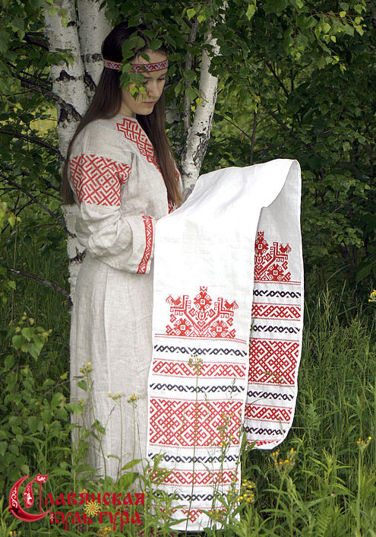
«ПІСНЯ ПРО РУШНИК»
У співпраці з композитором Платоном Майбородою народилася «Пісня про рушник». Написана вона в 1956 році до кінофільму «Літа молодії».
Уперше текст опубліковано в збірці А.Малишка «Серце моєї матері».
Текст пісні перекладений 35 мовами світу.
Пісню виконували Квітка Цісик, Ніна Матвієнко, Олександр Пономарьов, сучасний гурт « Експрес» та багато інших виконавців.

Slide 13
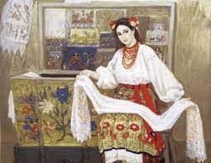
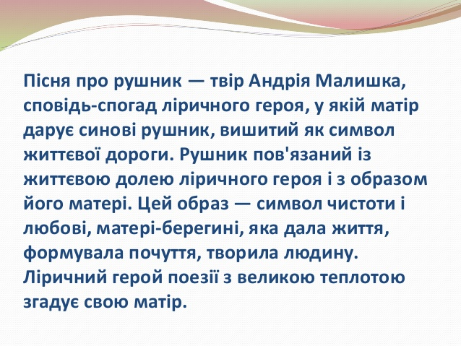
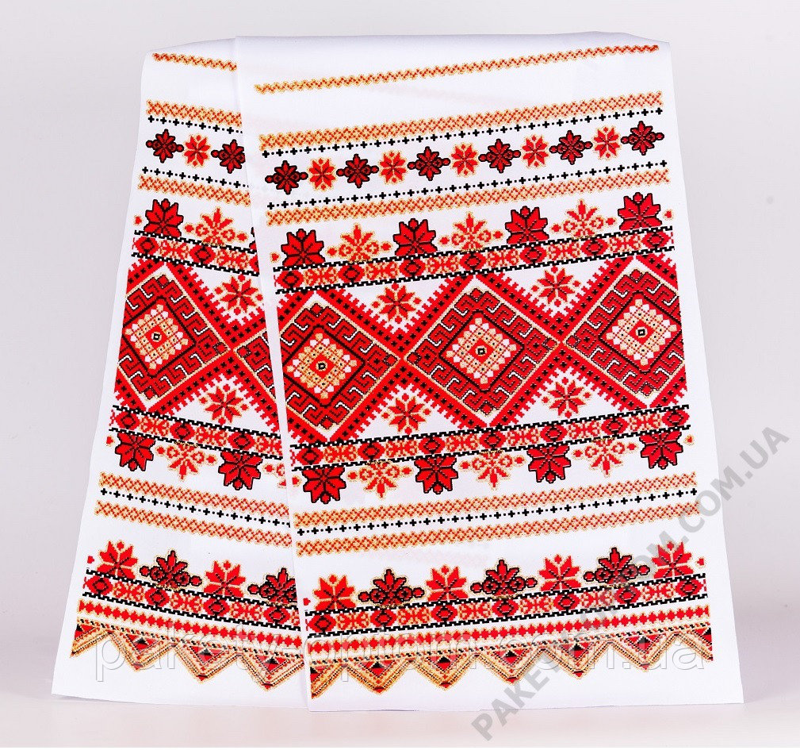
«Пісня про рушник»

Slide 14
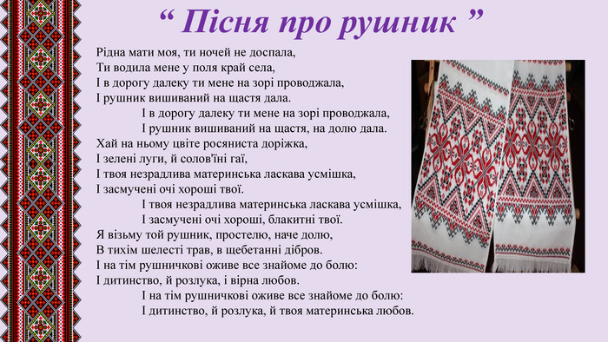

Slide 15
«Поміркуймо над прочитаним»
Якою в спогадах ліричного героя постає мати?
Якого символічного значення набуває у творі рушник?
Охарактеризуйте ліричного героя. Яким він постає у творі? Який у нього настрій? Чим він викликаний?
Назвіть художні засоби. Яка їх роль? Які з них справили найбільше враження і які асоціації викликали?
Які засоби допомогли авторові досягнути милозвучності й задушевності?
Розкажіть, який настрій викликав у вас цей твір?

Slide 16
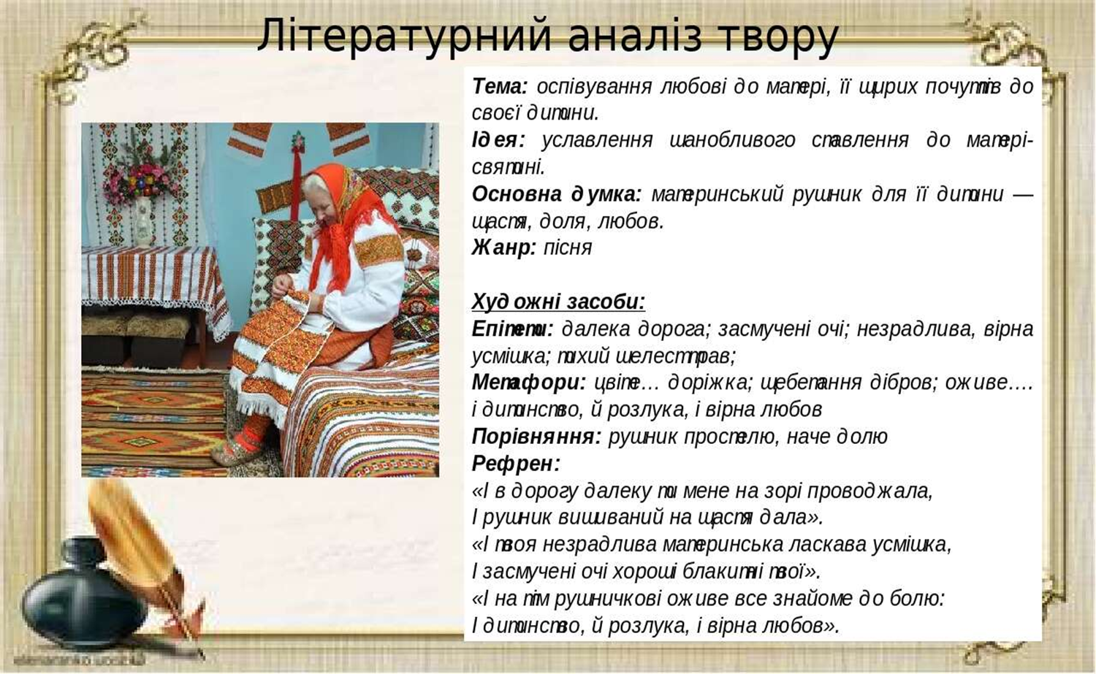

Slide 17
Образ рідної матері
найрідніша (« рідна мати моя»)
лагідна (« ласкава усмішка»)
чутлива до краси (« водила мене у поля край села»)
красива (« очі хороші блакитні твої»)
щира (« твоя незрадлива…усмішка»)
турботлива (« ночей не доспала»)

Slide 18
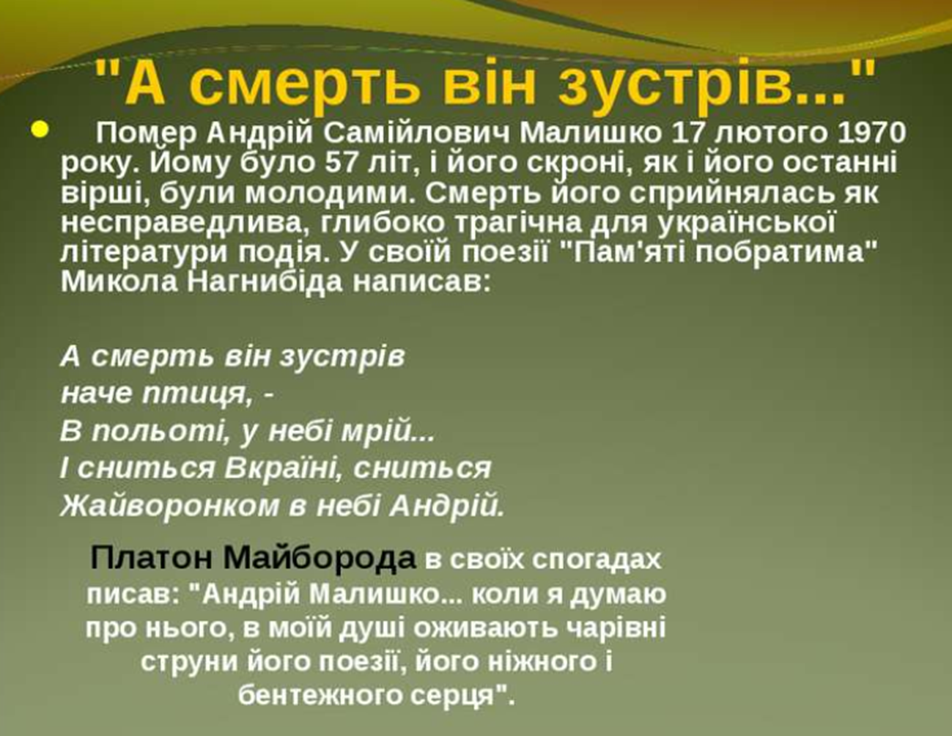

Slide 19
Домашнє завдання
1. За біографічною статтею на с. 261-263 переказати епізоди, які найбільше запам’яталися.
3. Навчитися виразно читати вірш «Пісня про рушник» або вивчити напам’ять (за бажанням).
3. Знайти інформацію про історію створення пісні «Стежина».

Slide 20
ДЯКУЮ
ЗА УВАГУ!

